Slide 1
Projektpräsentation für Plörr-Bräu GmbH

Slide 2
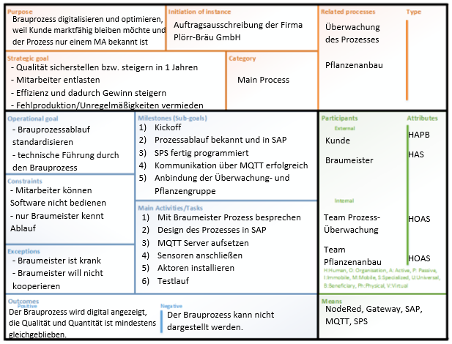
Business Process Canvas

Slide 3
Work Breakdown Structure
System
Developement
Hardware
Projekt-
management
Testing
Software
Support
MQTT Server
Rezept in SAP einpflegen
Sensoren anbinden
Kommuni- kationplan des Systems
Integrationstest
Stresstest
Schnittstelle für Pflanzen-
gruppe
MA Schulung
SAP Schnittstelle zu Sensoren
Aktoren anbinden
Aktivitäten verteilen
Produktionstest
Abnahme
Conditioning Monitoring anbinden
RFID Kennzeichnung
pro Auftrag
SPS programmieren
SAP aufsetzen
Gateway aufsetzen

